Slide 1

T
CUAI Model Compression 논문리뷰 스터디
2022.03.25
발표자 : 김동건

Slide 2
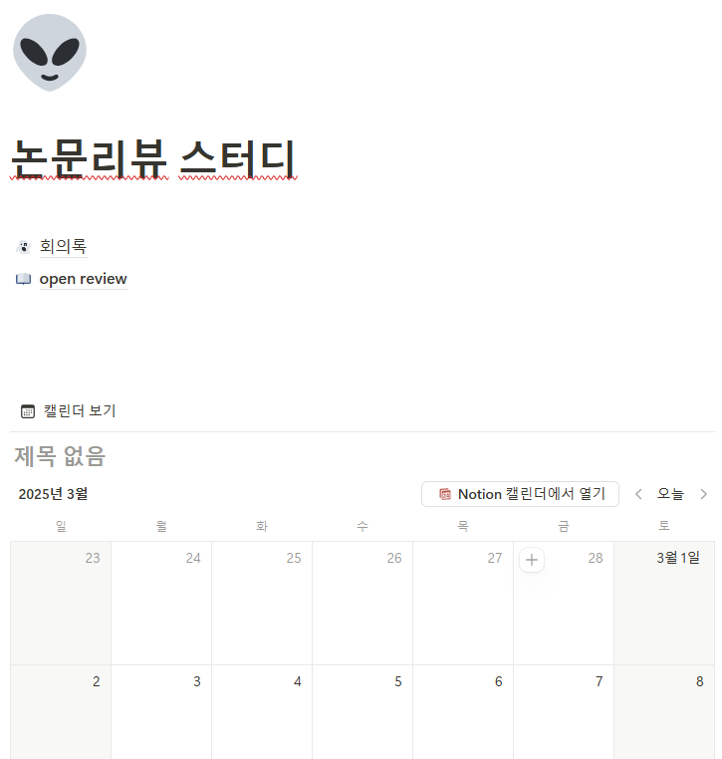
스터디원 소개 및 만남 인증
이곳에 만나서 찍은 사진을 넣어주세요.
(비대면일 경우엔 화면 캡쳐 이용)
얼굴이 나오게 찍어주셔야 합니다:D
스터디원 1 : 김동건
스터디원 2 : 김예원
스터디원 3 : 나상현
스터디원 4 : 류동훈
스터디원 5 : 정성룡

Slide 3
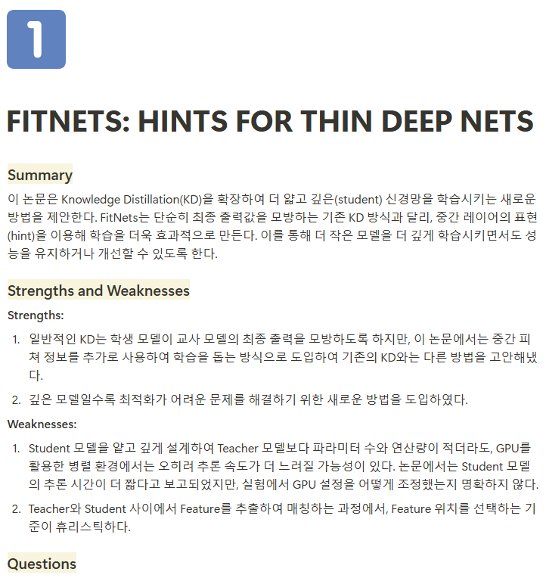
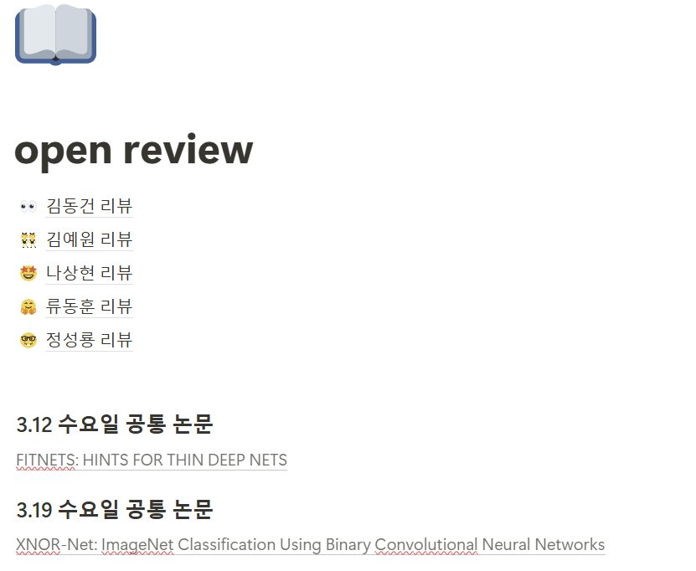
스터디 소개
매주 공통 논문 리뷰와 개인 논문 발표 진행

Slide 4
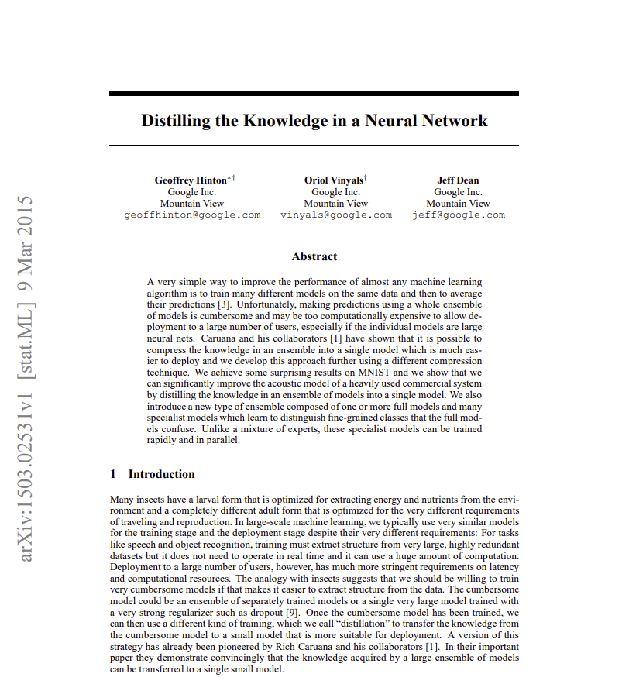
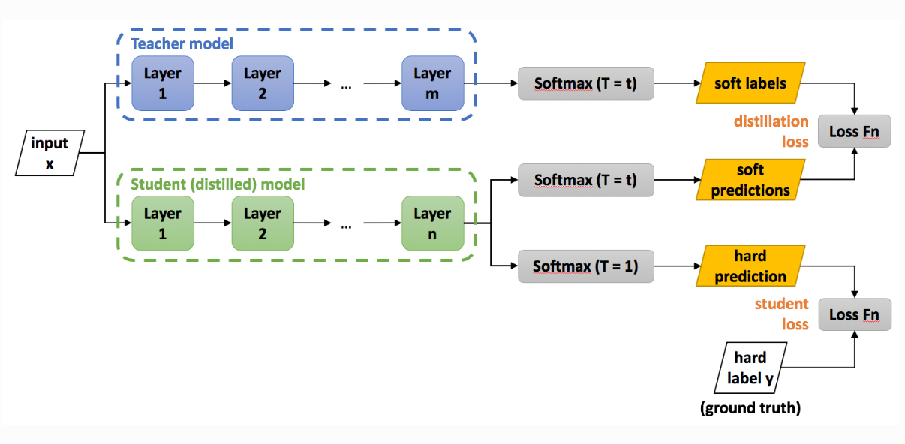
Distilling the Knowledge in a Neural Network
Knowledge Distillation이란 크고 복잡한 Teacher 모델이 학습한 지식을 작고 간단한 Student 모델로 효과적으로 전달하는 방법

Slide 5
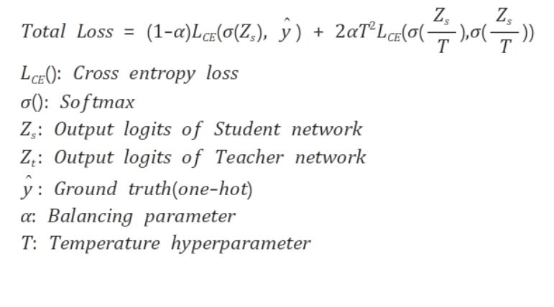


Distilling the Knowledge in a Neural Network
모델이 softmax 함수를 통과하기 전,
logit 값을 temperature “T”로 나누어 softmax distribution이 더 smooth해지도록 유도
2개의 loss term
-> 알파 값으로 각 loss term의 가중치를 조정
t
s
1) 정답 label을 맞추는
일반적인 cross entropy
2) teacher의 softmax distribution과 student의 softmax distribution을 맞추는 KL divergence
기존 학습에서 정답 레이블이 아닌 것들은 classification loss에 의해 제약을 받지 않기 때문에 지식 증류를 통해 비정답 레이블에 손실을 준다
-> 이를 통해 성능 향상

Slide 6
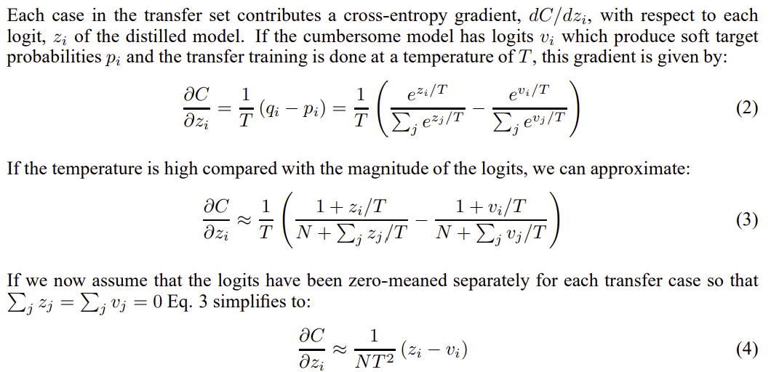
Distilling the Knowledge in a Neural Network
기존 학습에서 정답 레이블이 아닌 것들은 classification loss에 의해 제약을 받지 않기 때문에 지식 증류를 통해 비정답 레이블에 손실을 준다
-> 이를 통해 성능 향상

Slide 7
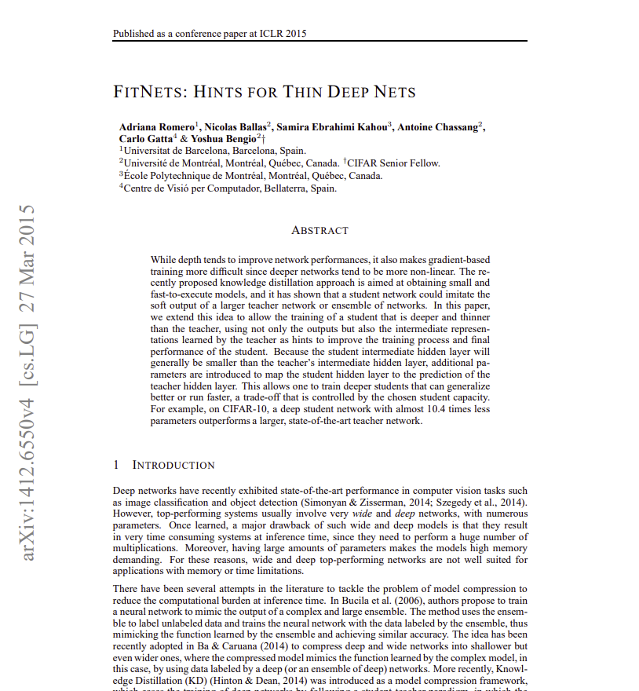
FITNETS: HINTS FOR THIN DEEP NETS
- 기존 Knowledge Distillation (KD): 교사 모델의 출력을 학생 모델이 모방하도록 학습
- 깊은 구조는 표현력이 뛰어나지만 학습이 어려움 → pre-training, intermediate supervision, and curriculum learning 등으로 해결 시도됨
🆕FitNets
얇고 깊은 학생 네트워크로 넓고 얕은 교사 모델을 압축
중간층 힌트(Hint) 를 활용해 학습 유도

Slide 8

🧠 FitNets
🧩 Hint-based Training: 힌트를 이용한 학생 네트워크 학습
문제점 얇고 깊은 학생 네트워크(FitNet)는 학습이 어렵고 최적화가 어려움.
핵심 아이디어 교사 네트워크의 중간 은닉층 출력(hint layer) 을 학생 네트워크의 대응 은닉층(guided layer) 이 모방하도록 유도함으로써 학습을 도와줌.
+

Slide 9
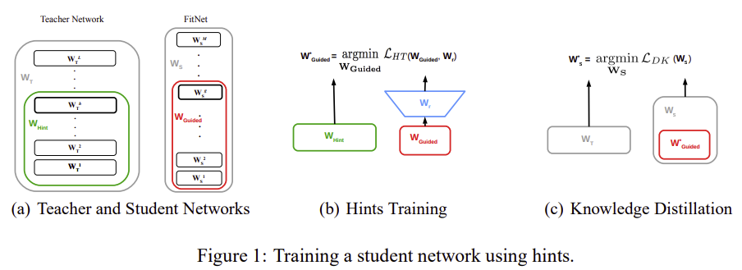
🧠 FitNets
(a) 교사 네트워크의 중간층(Hint)을 학생 네트워크의 대응층(Guided)이 모방
(b) 힌트 손실 L_HT​ 을 통해 학생의 중간층을 먼저 학습
(c) 전체 학생 네트워크를 지식 증류 손실 L_KD​ 로 학습

